Slide 1
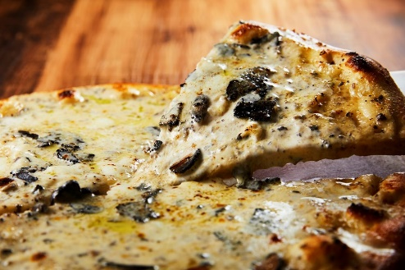
表彰・記念パーティーに最適！
プレミアムプラン
1名あたり (税込) :6,000円
ゆったりと贅沢なお料理で
アミューズ
・季節の一口前菜
前 菜
・旬魚のカルパッチョ
・イタリア産サラミ2種盛り合わせ
・自家製シャンパンハニードレッシングのグリーンサラダ
・モッツァレラ&トマトのカプレーゼ
・本日のブルスケッタ
ピッツァ
・イタリア産トマトのマルゲリータ
・黒トリュフ香るクリームピッツァ スペシャリテ タルトゥーフォネロ
パスタ
・雲丹のスパゲティーニ 特製のアーリオオーリオ
メイン
・牛フィレ肉のグリリア 旬野菜とグリーンペッパーソース
デザート
・パティシエ特製 季節のドルチェ
※仕入れ状況により変更となる場合がございます。
Serafina NEW YORKさいたま新都心

Slide 2
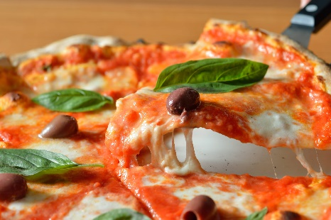
１番人気！忘年会や新年会に！
スタンダードプラン
1名あたり (税込) :5,000円
ボリューム満点のセラフィーナスタイル
学生様必見！同窓会に最適！
カジュアルプラン
1名あたり (税込) :4,500円
セラフィーナニューヨークを気軽に味わう当店の人気プラン
表彰・記念パーティーに最適！
プレミアムプラン
1名あたり (税込) :6,000円
ゆったりと贅沢なお料理で
Serafina NEW YORKさいたま新都心

